Slide 1
LUCRARE DE LICENȚĂ · CONTABILITATE ȘI INFORMATICĂ DE GESTIUNE
Analiza situațiilor financiare ale unei societăți comerciale
Absolvent: Mihai Popa (nume fictiv)
Coordonator științific: Conf. univ. dr. Ana Stoica (nume fictiv)
FACULTATEA DE CONTABILITATE ȘI INFORMATICĂ DE GESTIUNE · București, 2026
Exemplu fictiv cu date simulate · Ai nevoie de ajutor cu lucrarea ta? licenta-disertatie-romania.com/contact
Notes:
Prezintă-te și spune titlul lucrării. Susținerea durează de obicei 10-15 minute; verifică timpul cerut de comisia ta.

Slide 2
Tema și întrebarea de cercetare
SC Exemplu SRL: comerț cu materiale de construcții (firmă fictivă)
1
Cifra de afaceri crește, profitul net scade în 2025
2
De ce? Analiza situațiilor financiare 2023–2025
3
Exemplu fictiv cu date simulate · Ai nevoie de ajutor cu lucrarea ta? licenta-disertatie-romania.com/contact
Notes:
Începe cu paradoxul: vânzări în creștere, profit în scădere. Spune că firma și cifrele sunt fictive (în lucrarea ta: anonimizate).

Slide 3
Obiective
O1
O2
O3
O4
Cadrul legislativ și metodele de analiză
Bilanțul și CPP pe trei ani
Indicatori de echilibru, lichiditate, rentabilitate
Diagnostic și recomandări
Exemplu fictiv cu date simulate · Ai nevoie de ajutor cu lucrarea ta? licenta-disertatie-romania.com/contact
Notes:
Patru obiective, în ordinea capitolelor. La final arăți că ai răspuns la fiecare.

Slide 4
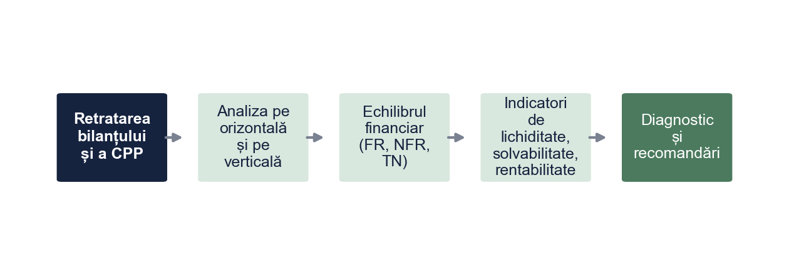
Metodologia
Exemplu fictiv cu date simulate · Ai nevoie de ajutor cu lucrarea ta? licenta-disertatie-romania.com/contact
Notes:
Explică pe scurt etapele: retratare, analiză pe orizontală și verticală, echilibru financiar, indicatori, diagnostic. Menționează că ai folosit soldurile de la sfârșitul anului.

Slide 5
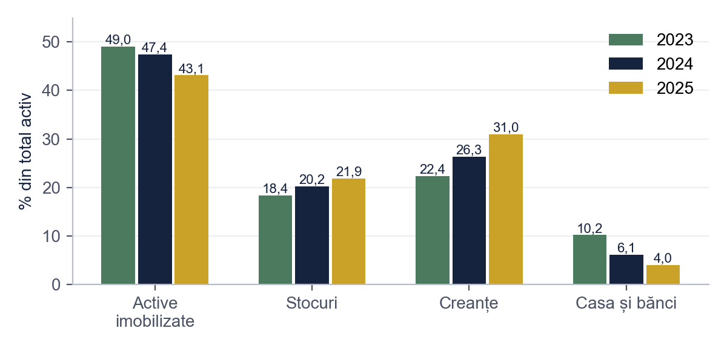
Structura activului
Creanțele: de la 22,4% la 31,0% din activ
Disponibilitățile: de la 10,2% la 4,0%
Exemplu fictiv cu date simulate · Ai nevoie de ajutor cu lucrarea ta? licenta-disertatie-romania.com/contact
Notes:
Mesajul: firma vinde mai mult, dar banii rămân la clienți.

Slide 6
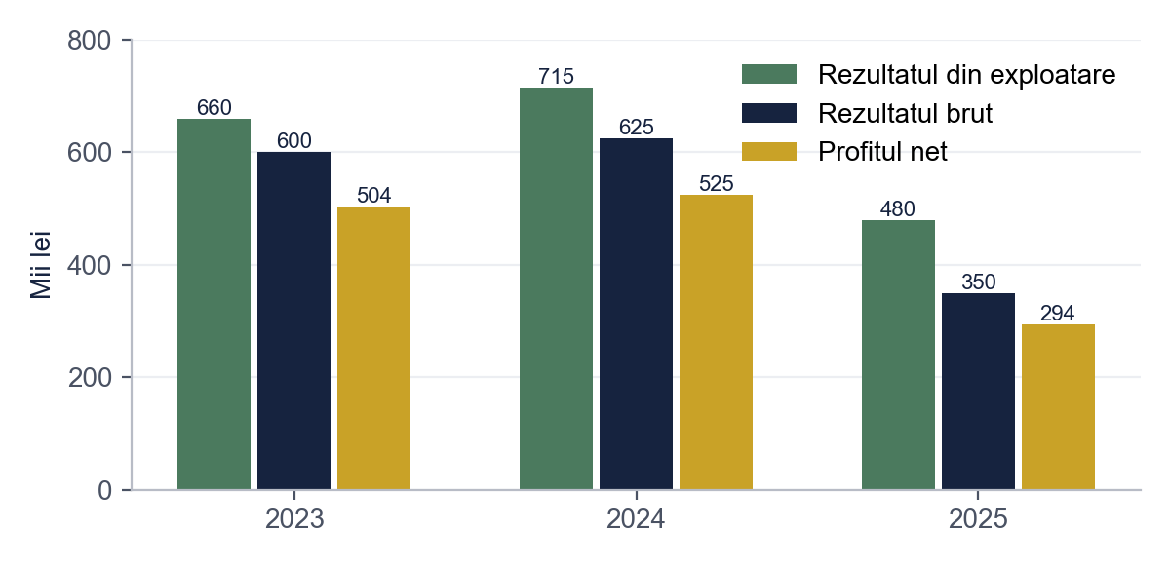
Rezultatele firmei
Cifra de afaceri: +26,4%
Profitul net 2025: 294 mii lei (−44% față de 2024)
Dobânzile s-au mai mult decât dublat
Exemplu fictiv cu date simulate · Ai nevoie de ajutor cu lucrarea ta? licenta-disertatie-romania.com/contact
Notes:
Arată că cheltuielile au crescut mai repede decât veniturile și că dobânzile au contat în 2025.

Slide 7
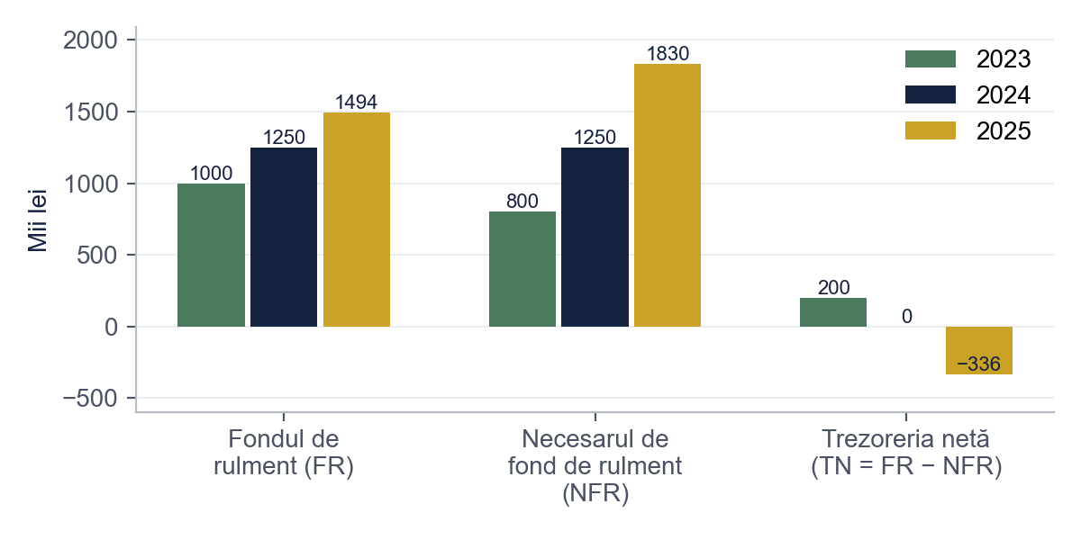
Echilibrul financiar
FR pozitiv și în creștere
NFR crește mai repede
TN 2025: −336 mii lei
Exemplu fictiv cu date simulate · Ai nevoie de ajutor cu lucrarea ta? licenta-disertatie-romania.com/contact
Notes:
Explică simplu: fondul de rulment nu mai acoperă nevoia de finanțare a stocurilor și creanțelor, iar diferența vine din credite pe termen scurt.

Slide 8
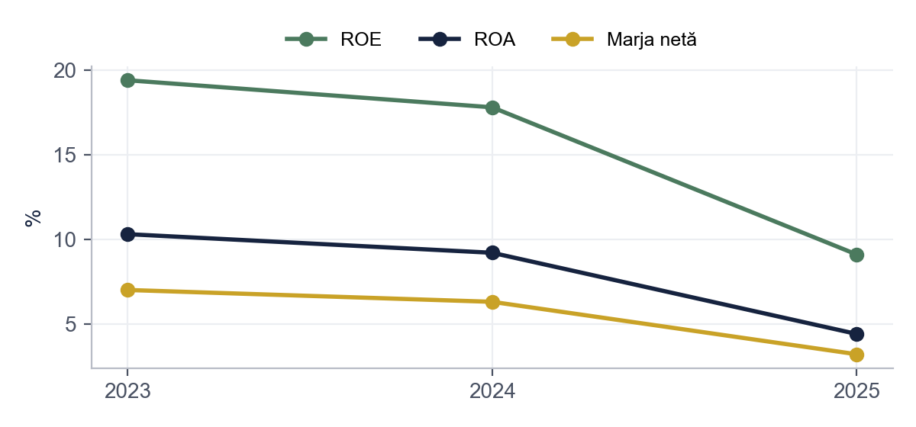
Rentabilitatea
ROE: de la 19,4% la 9,1%
Marja netă: de la 7,0% la 3,2%
Exemplu fictiv cu date simulate · Ai nevoie de ajutor cu lucrarea ta? licenta-disertatie-romania.com/contact
Notes:
Spune că lichiditatea și solvabilitatea sunt încă acceptabile; problema principală este rentabilitatea.

Slide 9
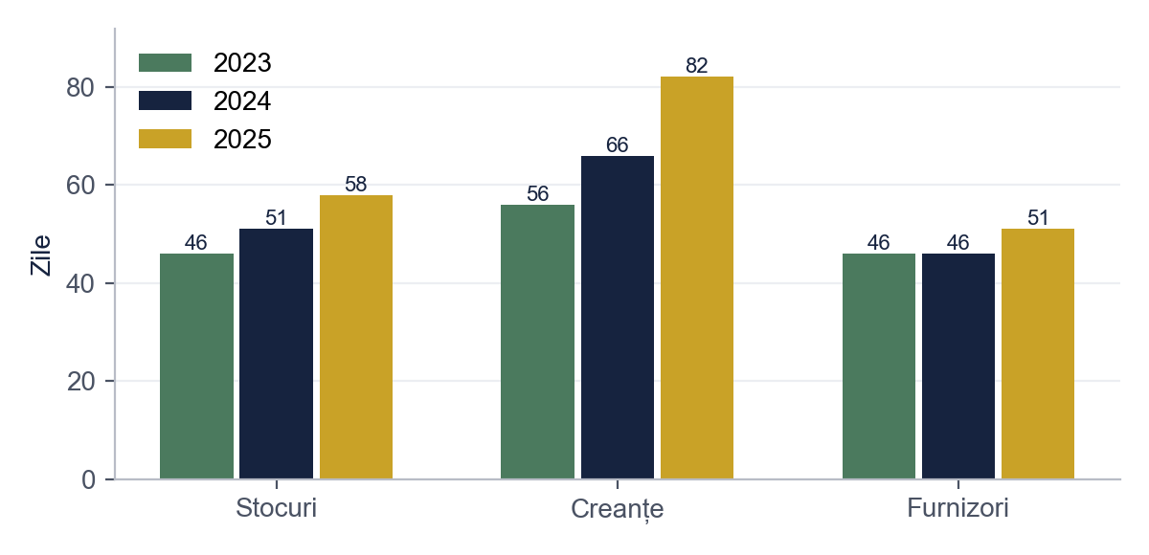
Duratele de rotație
Creanțe: 82 de zile
Furnizori: 51 de zile
Decalaj de peste 30 de zile, finanțat din credite
Exemplu fictiv cu date simulate · Ai nevoie de ajutor cu lucrarea ta? licenta-disertatie-romania.com/contact
Notes:
Acesta este punctul-cheie al diagnosticului. Leagă decalajul de creșterea dobânzilor.

Slide 10
Recomandările autorului
Problema | Măsura propusă | Indicator-țintă (2026)
Creanțe încasate în 82 de zile | Termen de plată de 45 de zile în contractele noi, scadențar lunar, oprirea livrărilor la restanțe peste 30 de zile | Durata de încasare sub 65 de zile
Stocuri cu rotație lentă | Analiza ABC a stocurilor, lichidarea articolelor fără mișcare de peste 6 luni | Durata de rotație sub 50 de zile
Trezorerie netă negativă | Înlocuirea creditului pe termen scurt cu o linie de credit dimensionată după NFR | TN ≥ 0
Marjă netă în scădere | Renegocierea prețurilor de achiziție și urmărirea lunară a marjei pe grupe de produse | Marja netă peste 5%
Exemplu fictiv cu date simulate · Ai nevoie de ajutor cu lucrarea ta? licenta-disertatie-romania.com/contact
Notes:
Contribuția ta: fiecare măsură pornește de la o problemă găsită în analiză și are un indicator-țintă măsurabil.

Slide 11
Concluzii
Scăderea profitului vine din finanțarea creanțelor, nu din vânzări
1
Firma rămâne solvabilă, dar mai puțin rentabilă
2
Prioritate: încasarea mai rapidă a creanțelor
3
Exemplu fictiv cu date simulate · Ai nevoie de ajutor cu lucrarea ta? licenta-disertatie-romania.com/contact
Notes:
Răspunde direct la întrebarea de cercetare. Menționează limitele: lipsa comparației cu sectorul. Mulțumește comisiei.

Slide 12
Întrebări probabile ale comisiei
De ce ați folosit soldurile de la sfârșitul anului și nu valori medii?
Pentru că bilanțul din 2022 nu face parte din perioada analizată; cu solduri medii aș fi avut doar doi ani comparabili. Am precizat acest lucru ca limită.
Lichiditatea curentă este sub 2. Este firma în pericol?
Nu imediat: indicatorul este stabil, iar solvabilitatea este bună. Riscul vine din calitatea creanțelor, de aceea am analizat și durata de încasare.
Cum verificați că bilanțul și CPP sunt corelate?
Variația capitalurilor proprii este egală cu profitul net minus dividendele: 175 mii lei dividende în 2024 și zero în 2025.
De ce nu ați calculat scorul Altman?
Modelul a fost construit pe alte tipuri de firme; am preferat indicatori interpretabili direct. Este o direcție de extindere a lucrării.
Exemplu fictiv cu date simulate · Ai nevoie de ajutor cu lucrarea ta? licenta-disertatie-romania.com/contact
Notes:
Slide ascuns: nu apare la prezentare. Pregătește răspunsurile cu voce tare înainte de susținere.
Întrebare: De ce ați folosit soldurile de la sfârșitul anului și nu valori medii?
Răspuns: Pentru că bilanțul din 2022 nu face parte din perioada analizată; cu solduri medii aș fi avut doar doi ani comparabili. Am precizat acest lucru ca limită.
Întrebare: Lichiditatea curentă este sub 2. Este firma în pericol?
Răspuns: Nu imediat: indicatorul este stabil, iar solvabilitatea este bună. Riscul vine din calitatea creanțelor, de aceea am analizat și durata de încasare.
Întrebare: Cum verificați că bilanțul și CPP sunt corelate?
Răspuns: Variația capitalurilor proprii este egală cu profitul net minus dividendele: 175 mii lei dividende în 2024 și zero în 2025.
Întrebare: De ce nu ați calculat scorul Altman?
Răspuns: Modelul a fost construit pe alte tipuri de firme; am preferat indicatori interpretabili direct. Este o direcție de extindere a lucrării.

Slide 13
Vă mulțumesc pentru atenție!
Întrebări?
Exemplu fictiv cu date simulate · Ai nevoie de ajutor cu lucrarea ta? licenta-disertatie-romania.com/contact
Notes:
Mulțumește comisiei și coordonatorului. Pregătește din timp răspunsuri la 3-4 întrebări probabile despre metodă și limite.

